Slide 1

Правильное поведение на дороге — залог общей безопасности
ГОСУДАРСТВЕННАЯ ИНСПЕКЦИЯ БЕЗОПАСНОСТИ ДОРОЖНОГО ДВИЖЕНИЯ
УПРАВЛЕНИЯ МИНИСТЕРСТВА ВНУТРЕННИХ ДЕЛ РОССИЙСКОЙ ФЕДЕРАЦИИ
по городу ЕКАТЕРИНБУРГУ
(ГИБДД УМВД России по г. Екатеринбургу)

Slide 2

За 8 месяцев 2017 года на территории
г. Екатеринбурга с участием несовершеннолетних зарегистрировано 42 ДТП (АППГ – 54; -22,2%), в которых 51 ребенок получил ранения различной степени тяжести (АППГ- 54; -5,5%).
Из них по собственной неосторожности детей-пешеходов произошло
14 ДТП (АППГ – 9 ДТП, +55%).

Slide 3
ДТП по категориям участников
дорожного движения распределились следующим образом:
С участием детей - пассажиров зарегистрировано 16 (АППГ – 19 ДТП, 19 - ранены) ДТП, в которых пострадал 21 ребенок, из них 4 детей перевозились с нарушением ПДД РФ.
С участием детей - пешеходов произошло 28 ДТП (АППГ – 25 ДТП, 25 – ранены, 9 виновны), в которых пострадали 29 детей, из них по собственной неосторожности пострадали 14 несовершеннолетних, которые переходили проезжую часть с нарушением ПДД РФ, 2 детей находились в сопровождении взрослых.
С участием детей - велосипедистов ДТП зарегистрировано 5 ДТП;
С участием детей - водителей произошло - зарегистрировано -1 ДТП.

Slide 4

Основные причины ДТП с «виновными» детьми-пешеходами:
Переход проезжей части в неустановленном месте, в зоне видимости пешеходного перехода, либо перекрестка:
- выход из-за стоящих транспортных средств
- отвлечение от окружающей среды, использование современных гаджетов
- капюшон, ограничивающий обзор
2. Переход на запрещающий сигнал светофора.

Slide 5



МИФЫ ПЕШЕХОДОВ
«Я пешеход, меня обязаны пропускать на переходе»
«Я читал книгу, слушал музыку, разговаривал по телефону и не заметил приближающийся автомобиль»
«Я думал, что водитель успеет затормозить»
11

Slide 6


МИФЫ ПЕШЕХОДОВ
«Автомобиль в первой полосе остановился, я думал, что и другие тоже затормозят»
«Я перешел дорогу в неположенном месте, потому что мне было неудобно или далеко идти до пешеходного перехода»
12

Slide 7
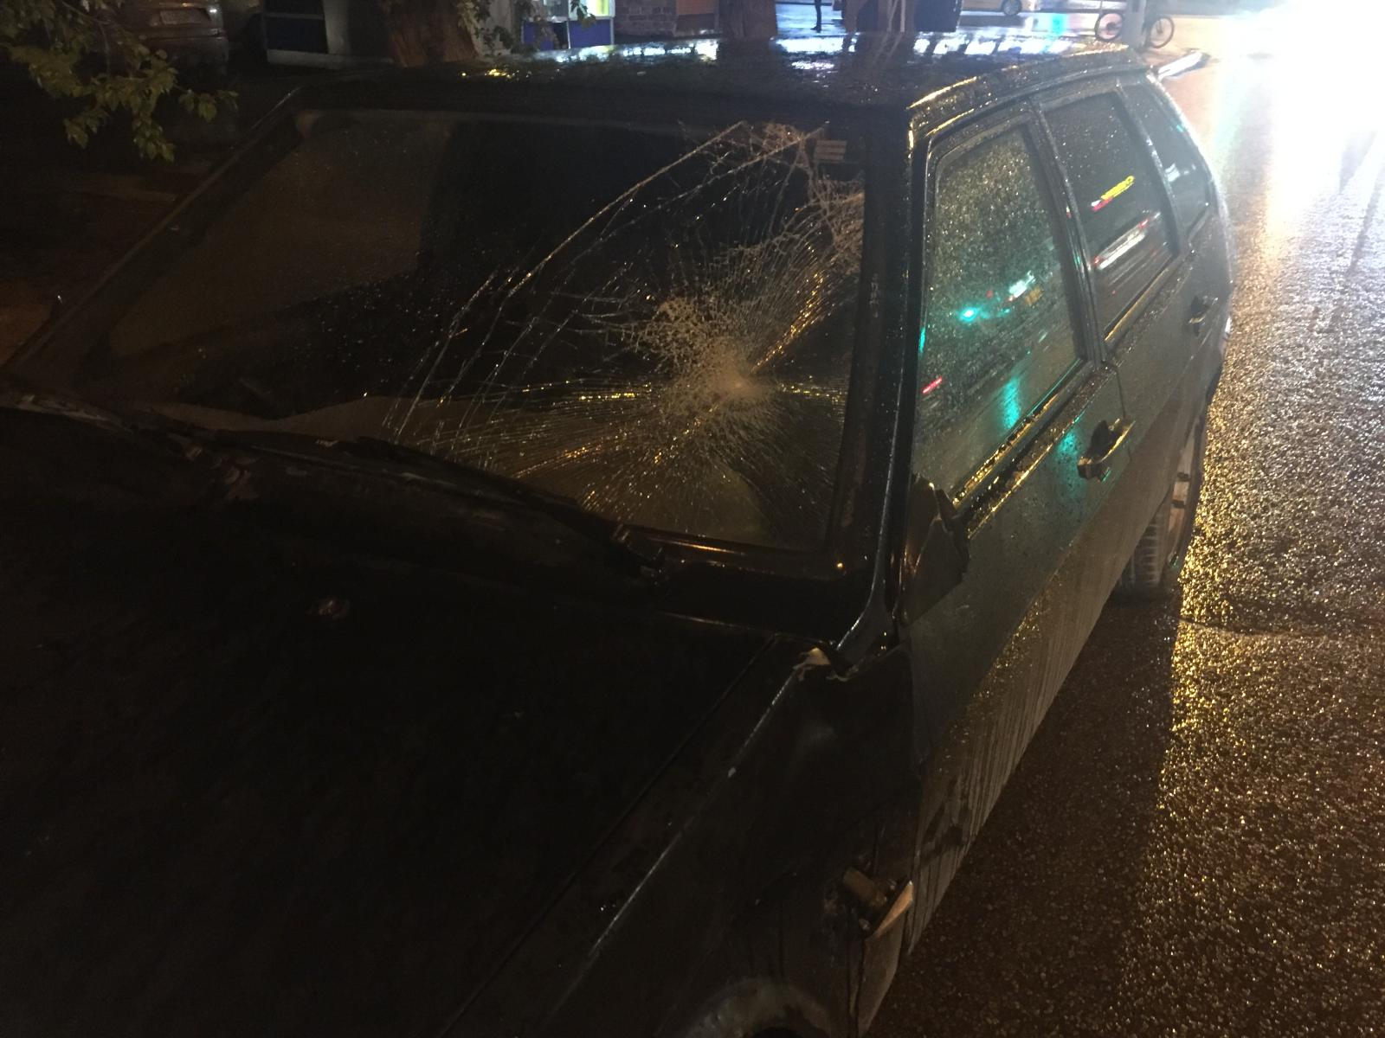
11.05.2017 наезд на пешехода в 21.20 ул.Щорса /Белинского.
Несовершеннолетний переходил дорогу в неустановленном месте. Учащийся 7 класса.
12

Slide 8
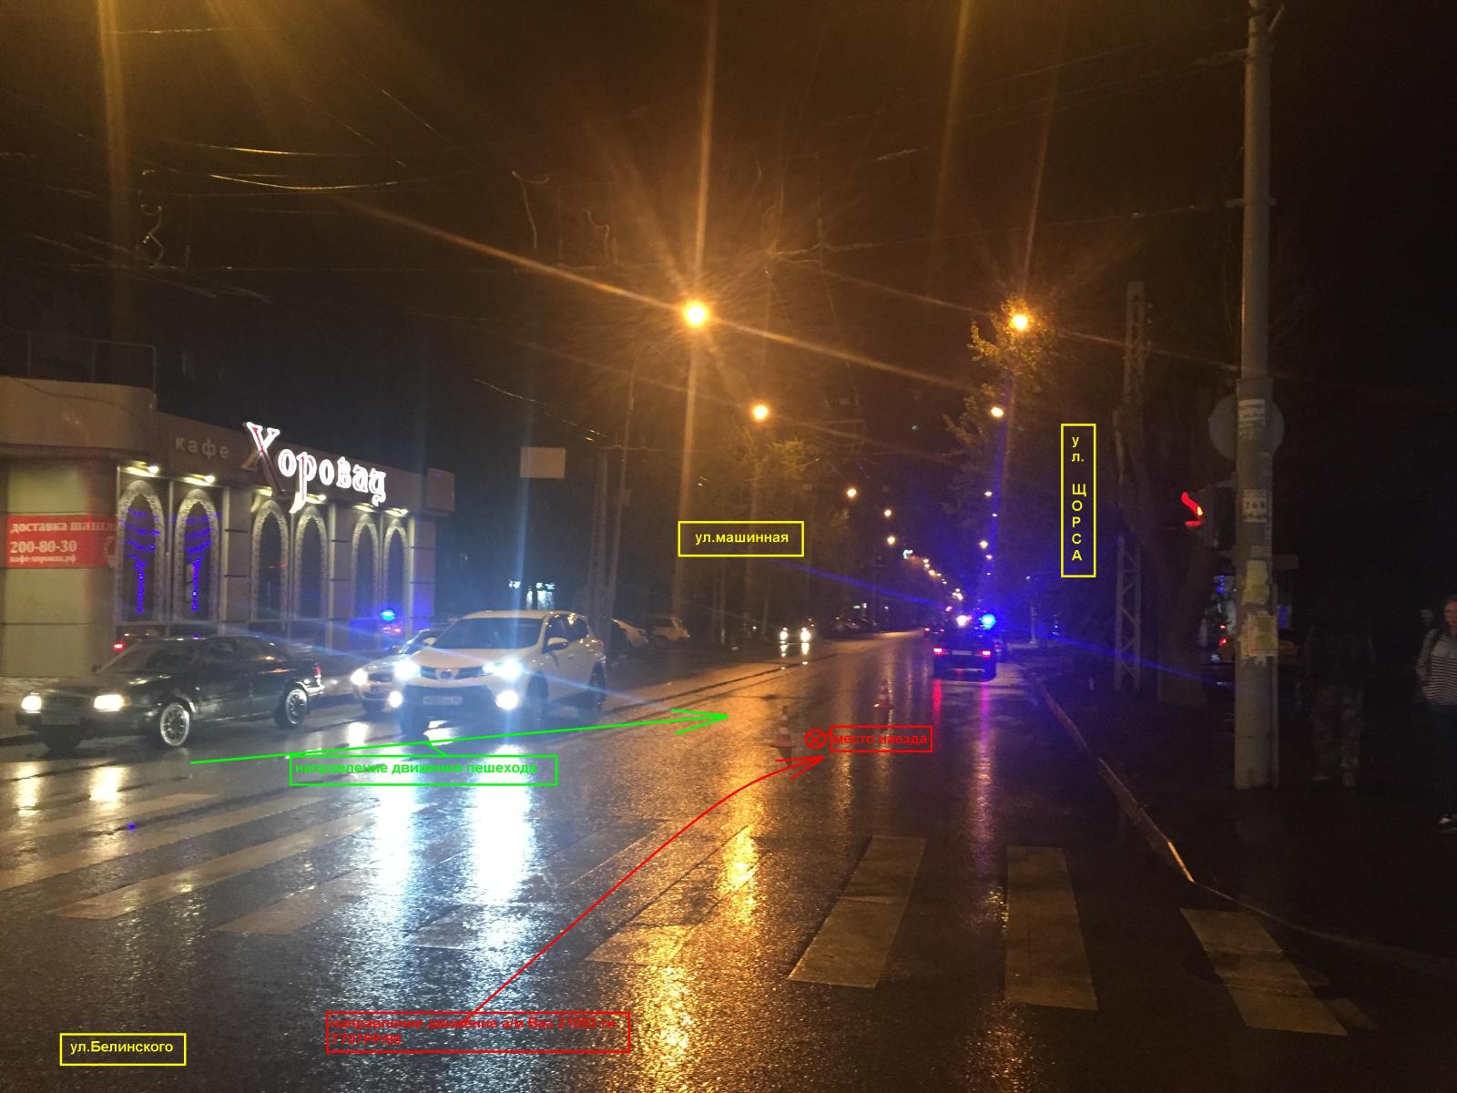
11.05.2017 наезд на ребенка- пешехода в 21.20 ул.Щорса /Белинского.
Несовершеннолетний переходил дорогу в неустановленном месте. Учащийся 7 класса. ОО №17.
Кто виноват? Что такое неустановленное место?
12

Slide 9
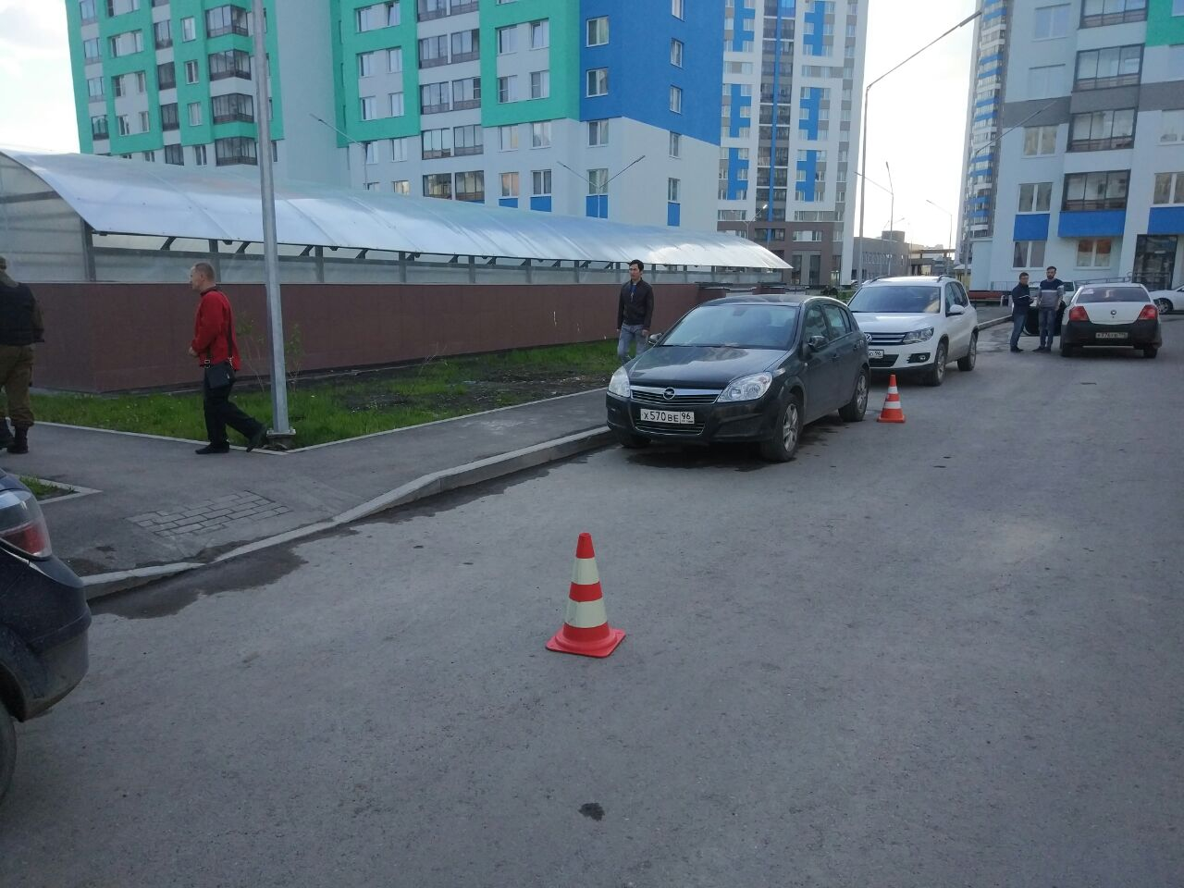
26.05.2017 наезд на пешехода ул.П. Шаманова, 17 (дворовая территория, зона знака 5.21).
Несовершеннолетний начал пересекать проезжую часть на самокате,
неожиданно выехал из-за стоящего т/с. Кто виноват?
12

Slide 10
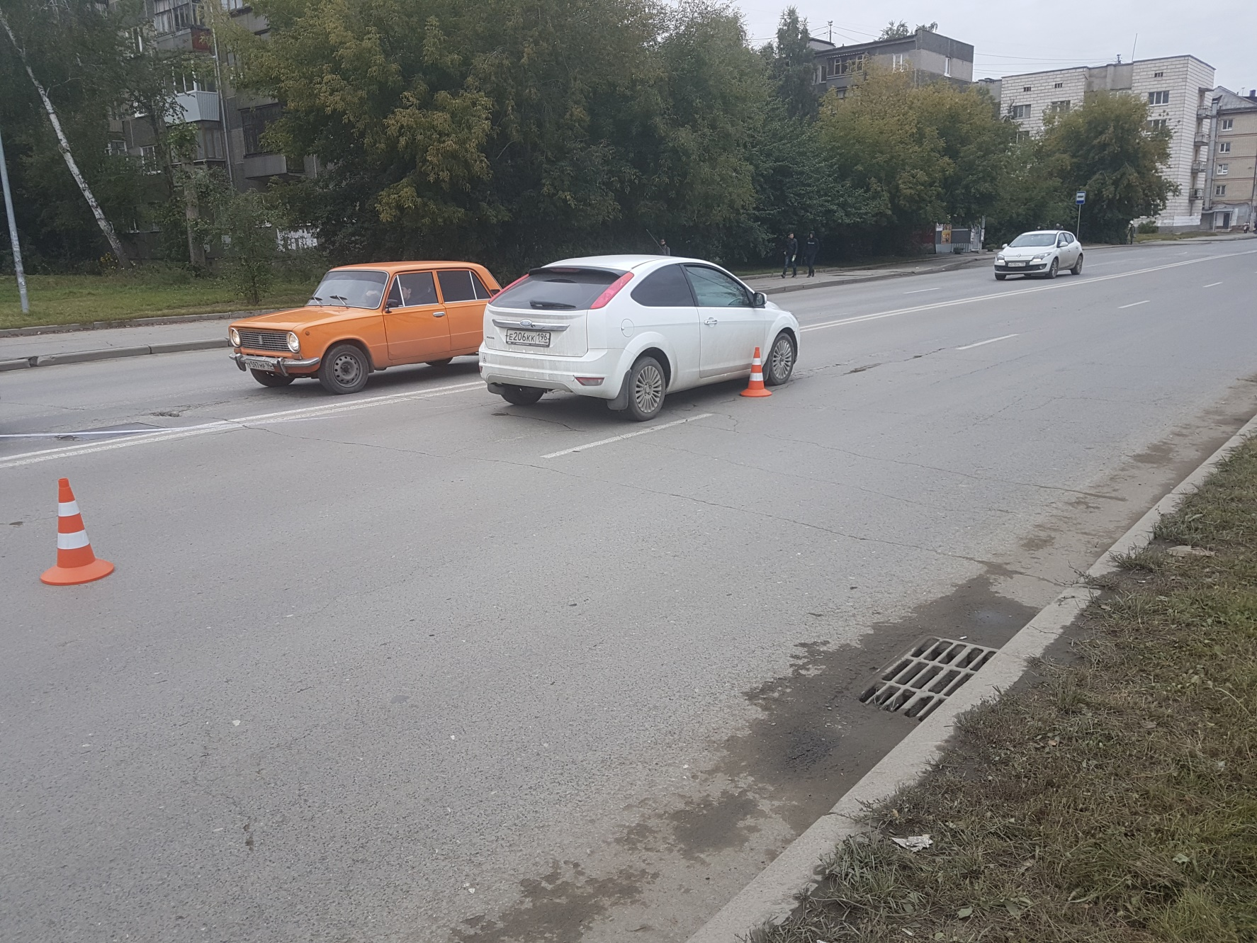
19.09.2017 наезд на пешехода ул.Расточная, 39
несовершеннолетний неожиданно выбежал на проезжую часть в неустановленном месте.
Кто виноват?
12

Slide 11
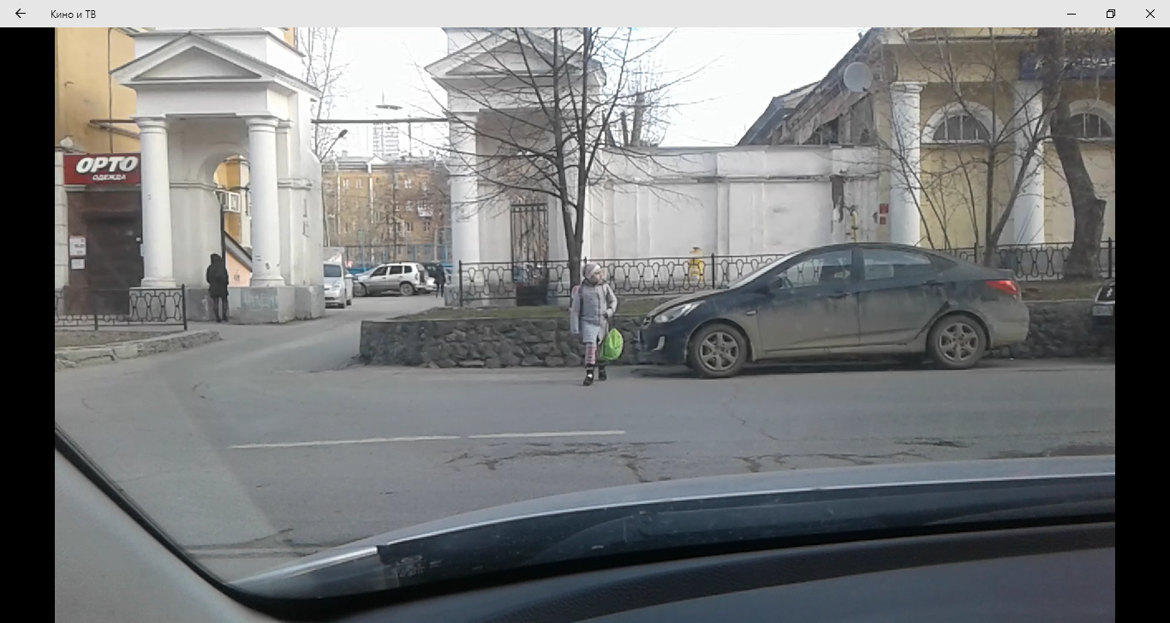
«Ситуации-ловушки»
12

Slide 12
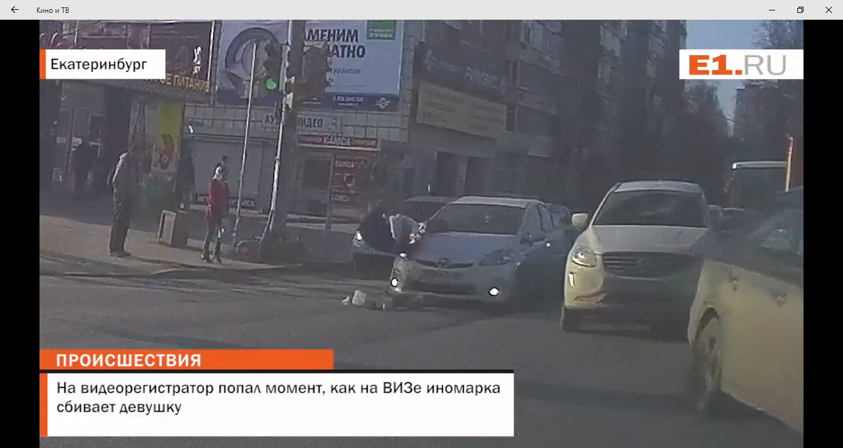
Видео 1
12

Slide 13
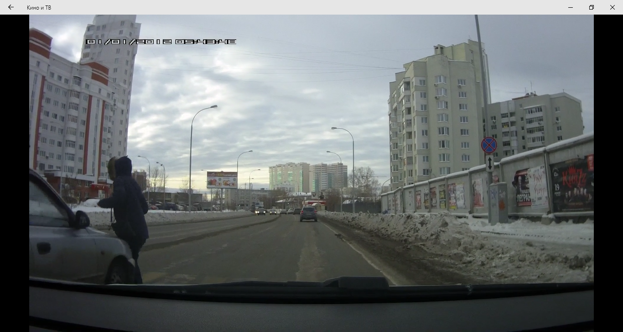
Видео 2
12

Slide 14
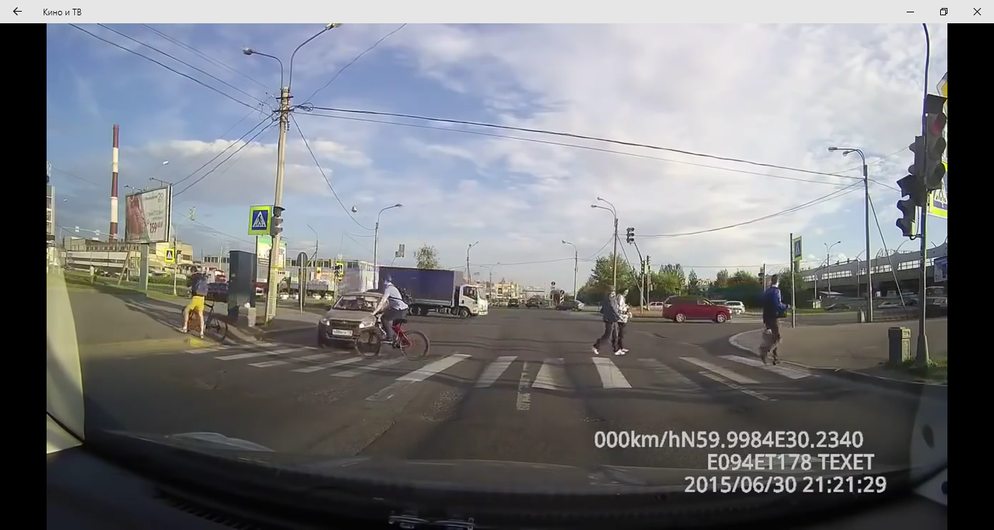
Видео 3
12

Slide 15
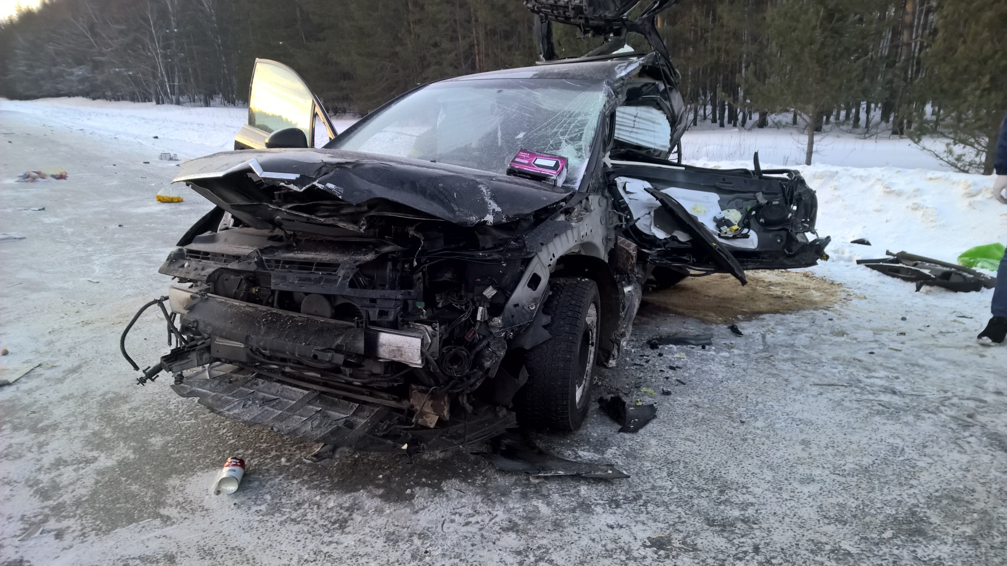
20.02.2017 Водитель автомобиля Ситроен 1971 г/р., при движении со стороны г. Богданович в сторону г. Екатеринбурга не справилась с управлением автомобиля, допустила занос, с последующим выездом на полосу встречного движения, где допустила столкновение с автомобилем Мицубиси Паджеро
12

Slide 16
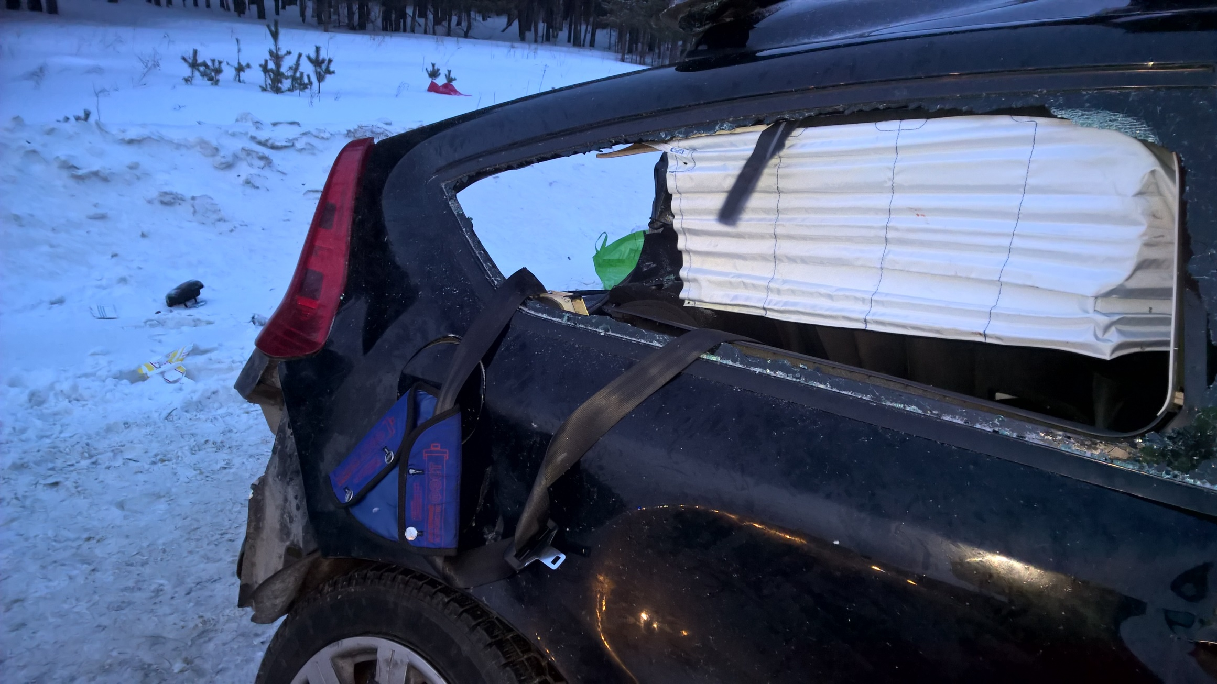
В результате ДТП водитель автомобиля Ситроен, мальчик 2009 г/р, мужчина -пассажир 1940 г/р. - погибли на месте происшествия.
12

Slide 17
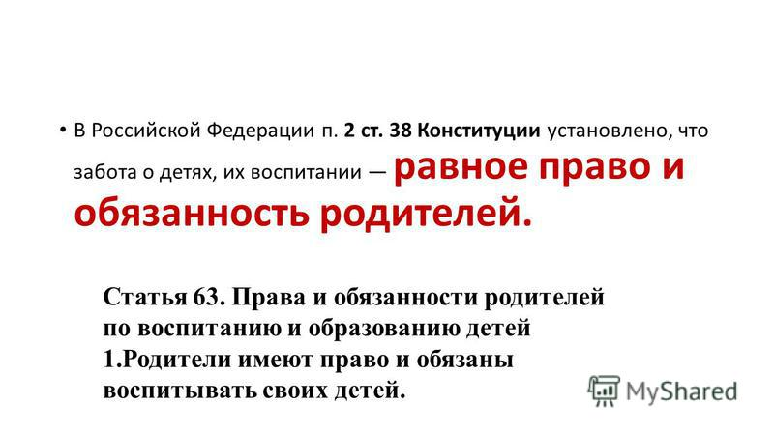

Slide 18
Родителям и законным представителям несовершеннолетних необходимо помнить, что за вред, причиненный несовершеннолетним, не достигшим 14 лет, отвечают его родители или опекуны.
Несовершеннолетние в возрасте от 14 до 18 лет самостоятельно несут ответственность за причиненный вред на общих основаниях.
В случае, когда у несовершеннолетнего в возрасте от 14 до 18 лет нет доходов или иного имущества, достаточных для возмещения вреда, вред возмещают полностью или в недостающей части его родителями (усыновителями) или попечителем.

Slide 19
Кроме того, родители (законные представители) несовершеннолетних могут быть привлечены к административной ответственности по статье 5.35 КоАП РФ за неисполнение родителями или иными законными представителями несовершеннолетних обязанностей по содержанию и воспитанию несовершеннолетних.
Санкция данной статьи предусматривает предупреждение или наложение административного штрафа в размере пятиста рублей.

Slide 20
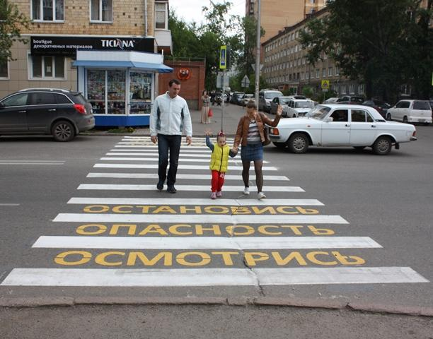
Где водитель встречается с пешеходом?
2

Slide 21
Правила дорожного движения
4.5. На нерегулируемых пешеходных переходах пешеходы могут выходить на проезжую часть после того, как оценят расстояние до приближающихся транспортных средств, их скорость и убедятся, что переход будет для них безопасен.
4

Slide 22
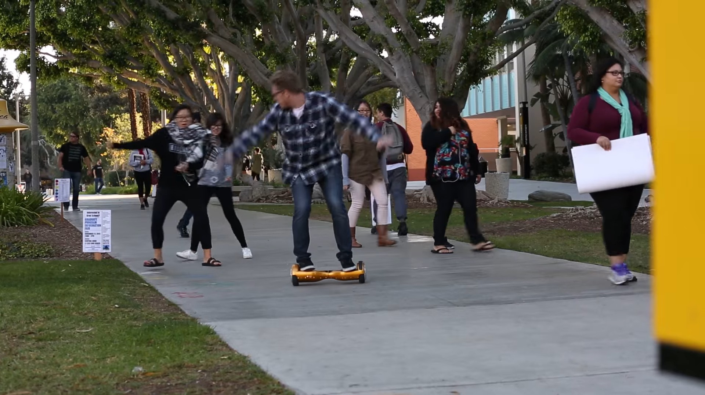
Гироскутер- двухколёсный скутер, самобалансируемый скутер англ. GyroScooter) ... Это устройство также имеет два колеса и площадку для ног.
Типичный гироскутер. Внимание окружающих привлечь легко, но так же легко с него и свалиться: вопреки первому впечатлению. На таком устройстве движение разрешено только на тротуарах, при переходе проезжей части – обязательное спешивание.

Slide 23
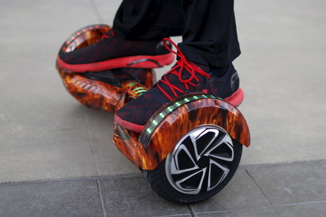
Гироцикл
В американском городе Гаррисберг, штат Пенсильвания, трехлетняя девочка погибла в результате пожара, который возник в доме после взрыва гироцикла. Устройство находилось на зарядке на первом этаже дома, где в момент взрыва оказались три девочки. Из-за возгорания батареи пламя охватило все помещение ночью 11 марта. Трехлетний ребенок погиб от полученных травм. Две другие пострадавшие находятся в тяжелом состоянии в реанимации одной из местных больниц.
4

Slide 24
СПАСИБО!

